Slide 1

QuatRE：Relation-Aware Quaternions for Knowledge Graph Embeddings
汇报人：杨心逸
日 期：2021-9-?
Notes:
大家好，今天我要介绍的这篇论文题目是《关系感知的知识图谱四元数嵌入》，来自NeurIPS 2020

Slide 2
摘要
本文提出了一个简单有效的嵌入模型，QuatRE，来学习知识图谱中实体和关系的四元数嵌入。
QuatRE的目的是通过给定四元数空间内的汉密尔顿积关系，来增强头实体和尾实体之间的相关性。
QuatRE通过将每个关系与两个四元数向量相关联来实现这一点，这两个四元数向量分别用于旋转头部和尾部实体的四元数嵌入。
2
Notes:
首先来看摘要，（读PPT）

Slide 3
摘要
为了获得三元组的得分QuatRE使用关系的归一化四元数嵌入来旋转头部实体的旋转嵌入，随后是与尾部实体的旋转嵌入的四元数内积。
实验结果表明，我们的QuatRE在知识图补全方面优于现有的嵌入模型。
3
Notes:
首先来看摘要，（读PPT）

Slide 4
大纲
1、动机
2、模型
3、实验
4、结论
4
Notes:
这是这次汇报的大纲

Slide 5
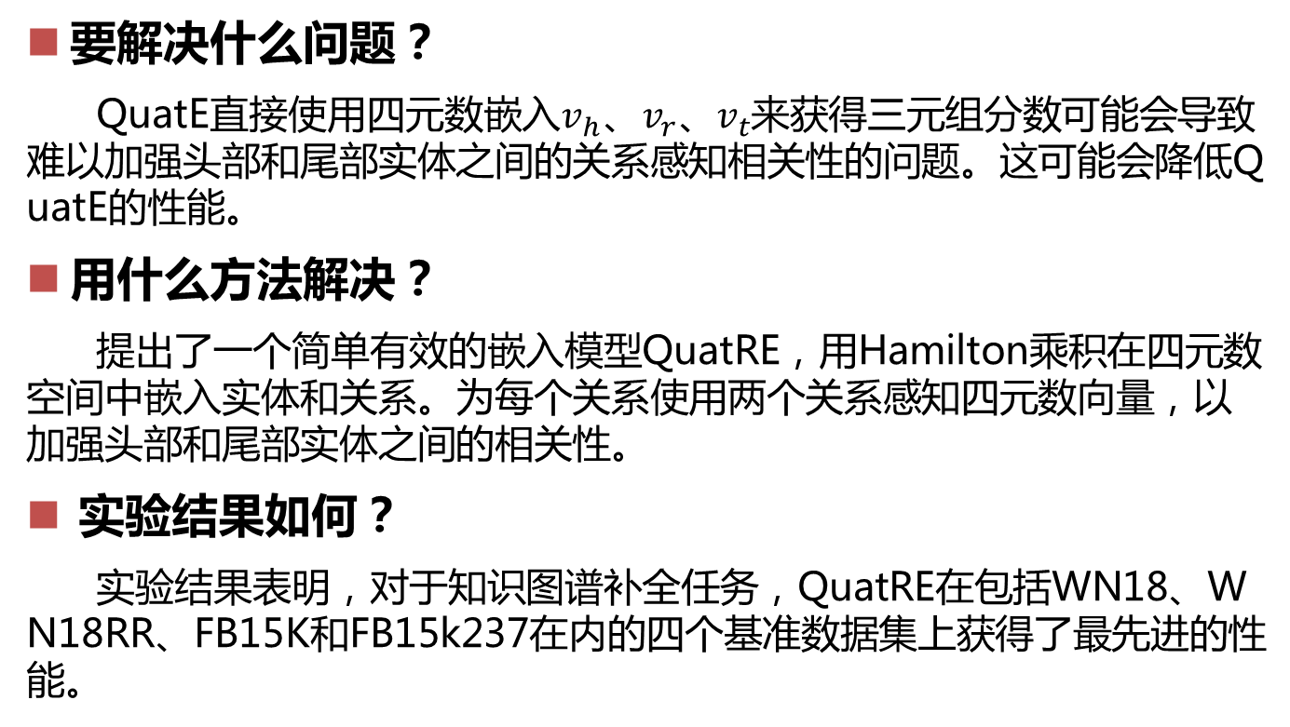
1、动机
要解决什么问题？
QuatE直接使用四元数嵌入$v_{h}、v_{r}、v_{t}$来获得三元组分数可能会导致难以加强头部和尾部实体之间的关系感知相关性的问题。这可能会降低QuatE的性能。
用什么方法解决？
提出了一个简单有效的嵌入模型QuatRE，用Hamilton乘积在四元数空间中嵌入实体和关系。为每个关系使用两个关系感知四元数向量，以加强头部和尾部实体之间的相关性。
实验结果如何？
实验结果表明，对于知识图谱补全任务，QuatRE在包括WN18、WN18RR、FB15K和FB15k237在内的四个基准数据集上获得了最先进的性能。
5
Notes:
首先是本文的动机，（读PPT）

Slide 6
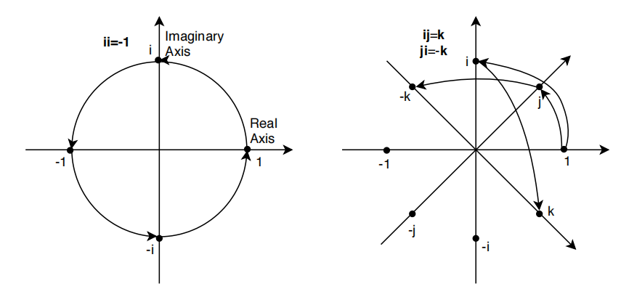
1.5、相关工作——QuatE
四元数表征能够使能头实体和尾实体之间的丰富语义关系，能够完成集合旋转，而不仅仅是一个平面的旋转，能够完成语义匹配，而不仅仅是一个翻译模型。
QuatE将关系建模为4维空间上的旋转，从而将complEx 和 RotatE统一起来。在RotatE中，只有一个旋转平面；而在QuatE中，会有两个。此外，对称、反对称和逆的功能都保留了下来。
6
Notes:
这里主要介绍一下相关的QuatE

Slide 7



2、模型——背景知识
接下来简单介绍一下四元数的运算及性质
四元数
四元数是超复数系统，一个四元数被表示为：
其中i, j, k为三个维度(x、y、z轴)上的单位矢量。
共轭
加法
7
Notes:
简略介绍一下四元数

Slide 8




2、模型——背景知识
标量乘法
范数
单位四元数
8
Notes:
简略介绍一下四元数

Slide 9

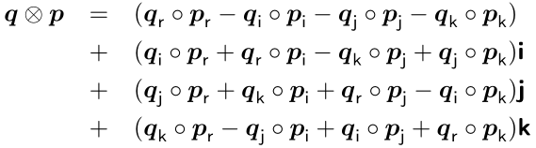


2、模型——背景知识
Hamilton积
四元数内积
9
Notes:
◦是对应位置的乘积

Slide 10
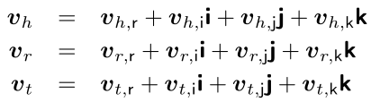


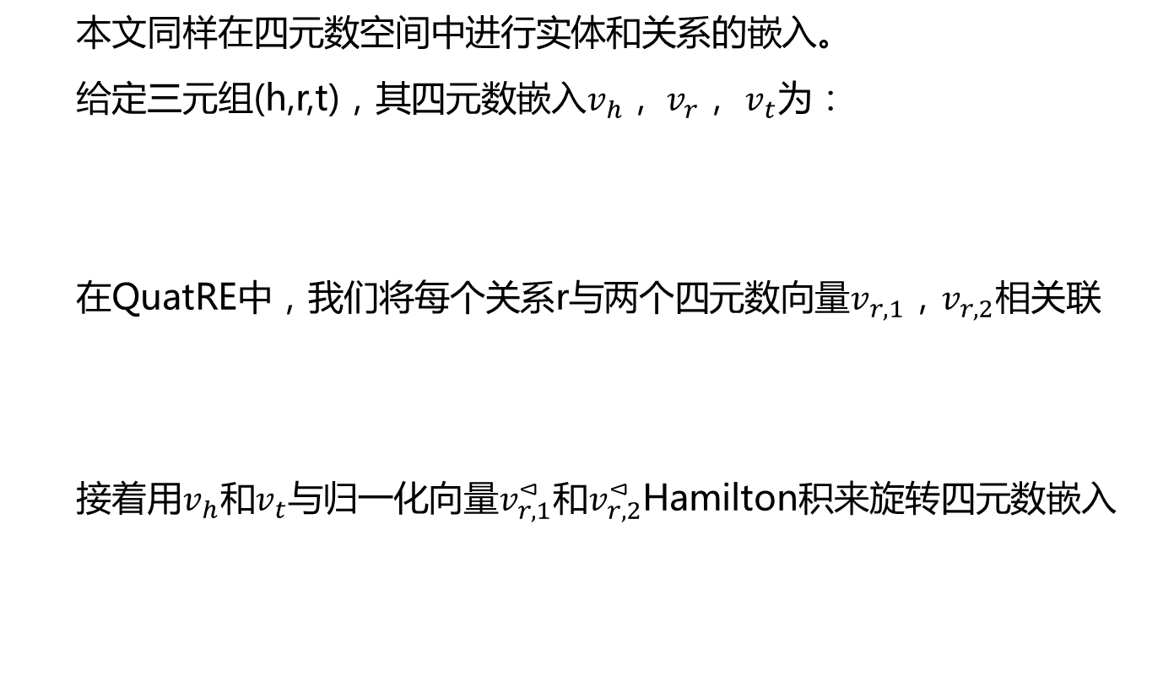
2、模型——QuatRE
本文同样在四元数空间中进行实体和关系的嵌入。
给定三元组(h,r,t)，其四元数嵌入$v_{h}，$ $v_{r}，$ $v_{t}为：$
在QuatRE中，我们将每个关系r与两个四元数向量$v_{r,1}，v_{r,2}相关联$
接着用$v_{h}和v_{t}与归一化向量v_{r,1}^{⊲}和v_{r,2}^{⊲}$Hamilton积来旋转四元数嵌入
10
Notes:
Vr,1是和Vr一起随机生成的向量

Slide 11
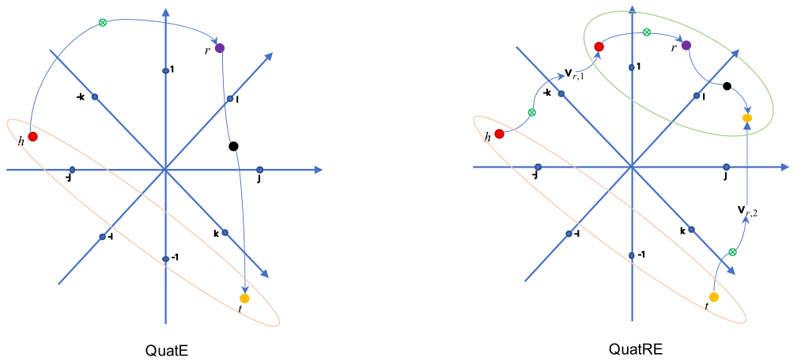



2、模型——QuatRE
接着通过归一化四元数嵌入$v_{r}^{⊲}来旋转 v_{h,r,1}$，然后计算$v_{h,r,1}和v_{t,r,2}的四元数内积，得分函数如下$
11
Notes:
图为QuatE与QuatRE的对比图。

Slide 12
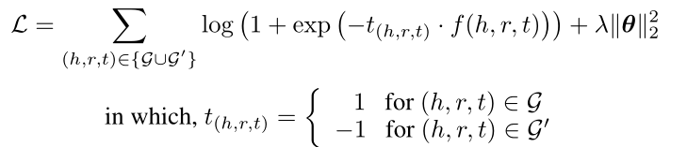
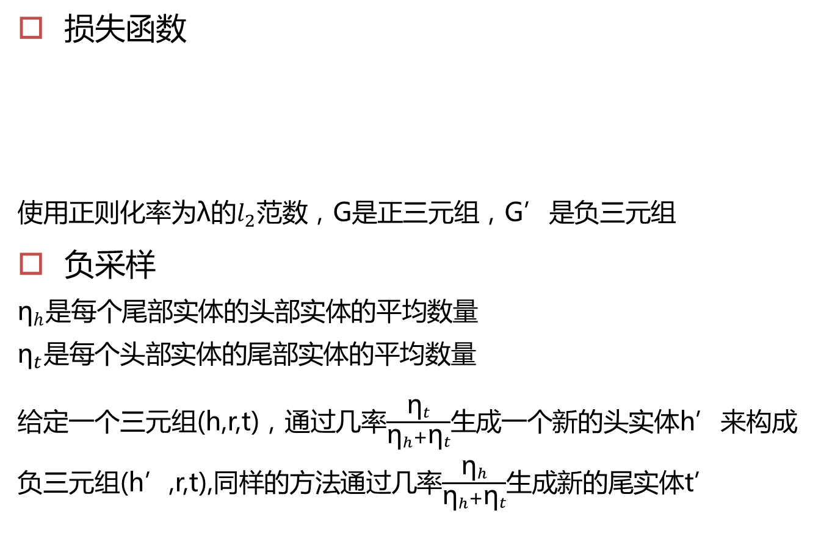
2、模型——学习过程
损失函数
使用正则化率为λ的$l_{2}$范数，G是正三元组，G’是负三元组
负采样
$${\text{η}}_{h}是每个尾部实体的头部实体的平均数量$$
$${\text{η}}_{t}是每个头部实体的尾部实体的平均数量$$
给定一个三元组(h,r,t)，通过几率$\frac{{\text{η}}_{t}}{{\text{η}}_{h}+{\text{η}}_{t}}$生成一个新的头实体h’来构成负三元组(h’,r,t),同样的方法通过几率$\frac{{\text{η}}_{h}}{{\text{η}}_{h}+{\text{η}}_{t}}$生成新的尾实体t’
12

Slide 13
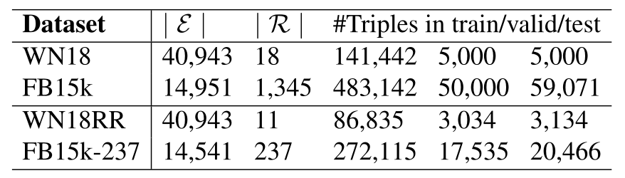
3、实验
数据集
13
Notes:
作者在四个数据集上进行了实验，WN18和FB15k包含许多可逆关系，这使得预测任务变得琐碎和不真实。最近关于WN18的最先进的结果仍然是通过使用简单的逆转获得的。
因此，它们的子集WN18RR和FB15k-237被导出，以消除可逆关系问题，从而创建更现实和更具挑战性的预测任务。

Slide 14
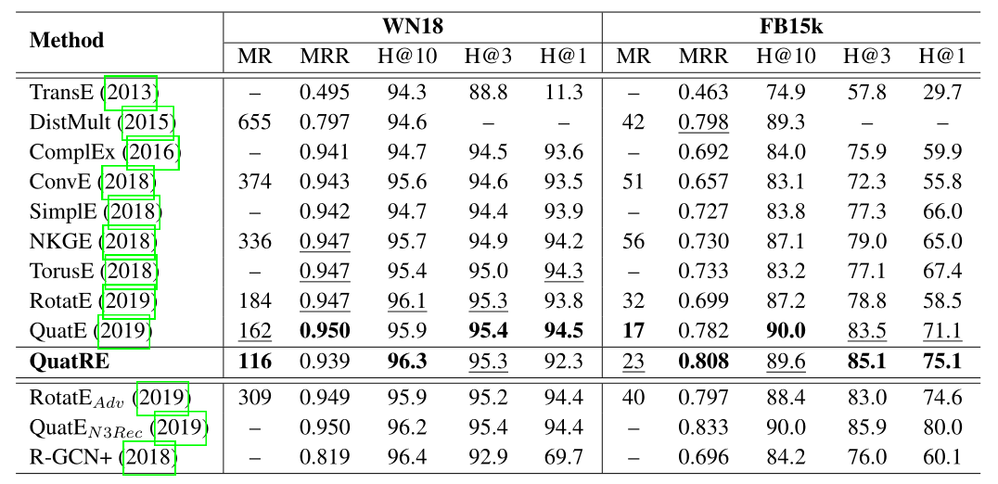
3、实验
实验结果 （最好的结果以粗体表示，次好的以下划线表示）
14
Notes:
RotatE Adv使用了自对抗的负采样，这与通常的采样策略不同
QuatE N3Rec应用N3正则化和互惠学习，这需要一个较大的嵌入维数
RGCN+利用有关关系路径的信息。
因此为了公平，不将QuatRE与他们作比较
QuatRE在WN18和FB15k上的效果都很显著

Slide 15
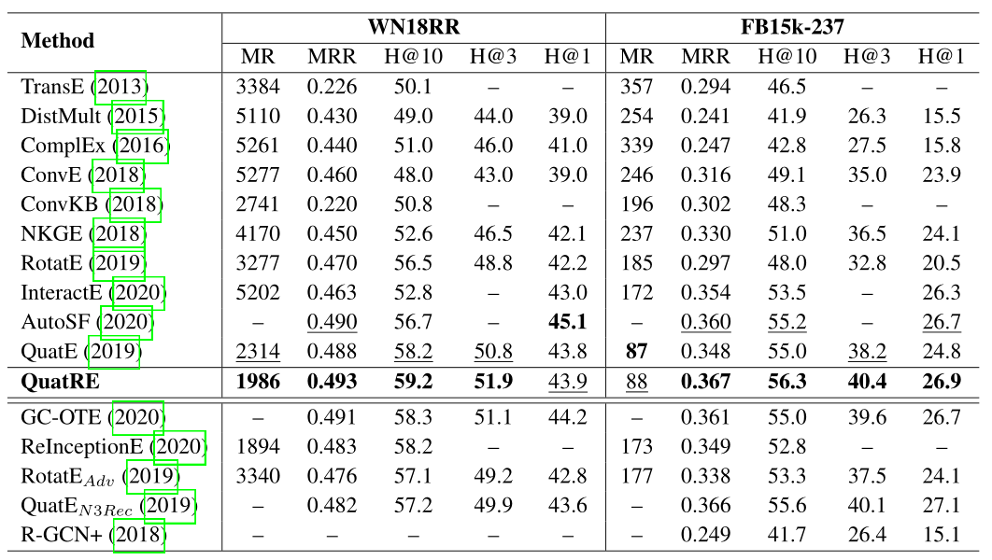
3、实验
实验结果 （最好的结果以粗体表示，次好的以下划线表示）
15
Notes:
GC-OTE和RotatE Adv使用了自对抗的负采样。
QuatE N3Rec应用N3正则化和互惠学习。
GC-OTE、ReInceptionE、RGCN+利用了有关关系路径的信息。
在更具挑战的WN18RR和FB15k-237上效果也数一数二

Slide 16
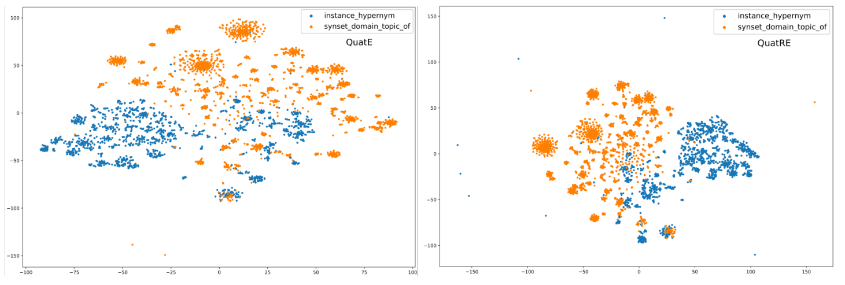
3、实验
相关分析
上图表明QuatRE中的实体分布比QuatE中更加密集
这意味着QuatRE加强了实体之间的联系
16
Notes:
为了定性地证明实体之间的相关性，本文使用t-SNE来可视化学习WN18RR上QuatE和QuatRE的四元数嵌入。
本文选择所有与关系“instance hypernym” and “synset domain topic of”关联的实体。
本文使用跨四个分量的矢量连接来矢量化每个四元数嵌入，获得了用于应用t-SNE的实值向量表示。

Slide 17
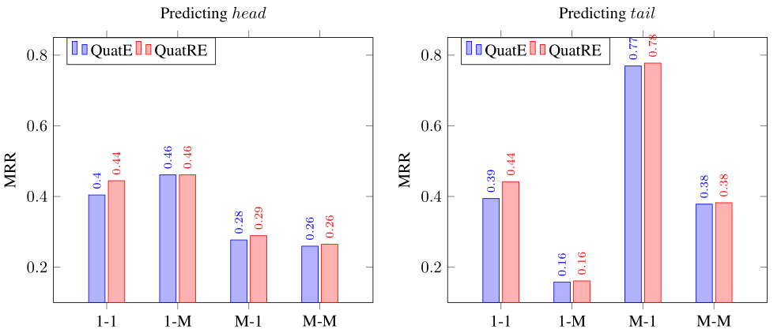
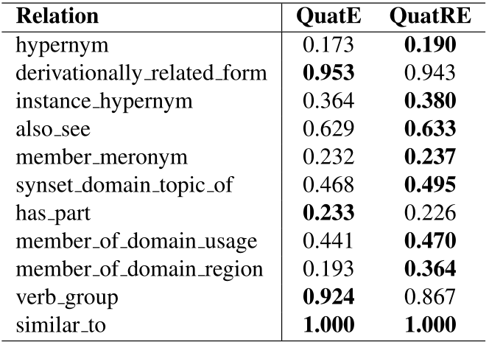
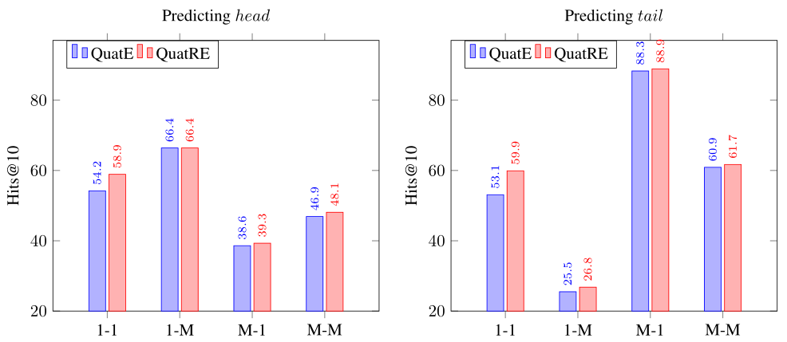

3、实验
关系分析
对于每一个关系r，本文计算每个尾实体的平均头实体个数${\text{η}}_{h}$和每个头实体的平均尾实体个数${\text{η}}_{t}$。若${\text{η}}_{h}<1.5且{\text{η}}_{t}<1.5$，则r被认定为1-1的关系；若${\text{η}}_{h}<1.5且{\text{η}}_{t}≥1.5$，则r被认定为1-M的关系；若${\text{η}}_{h}≥1.5且{\text{η}}_{t}<1.5$，则r被认定为M-1的关系；若${\text{η}}_{h}≥1.5且{\text{η}}_{t}≥1.5$，则r被认定为M-M的关系；
17
Notes:
图是QuatRE和QuatE在WN18RR上预测结果的对比，此外表展示的是QuatRE和QuatE在WN18RR上各个关系结果的对比，这显示了QuatRE在建模不同类型的关系中的有效性。

Slide 18
4、结论
本文中提出了QuatRE知识图嵌入模型来学习四元数空间中实体和关系的嵌入。
QuatRE进一步将每个关系与两个感知关系的四元数向量相关联，以增加头部和尾部实体之间的相关性。
实验结果表明，QuatRE在包括WN18、FB15k、WN18RR和FB15k-237四个基准数据集上的知识图谱补全任务的性能优于最新的嵌入模型。
18
Notes:
（读PPT）

Slide 19
谢谢！
19

